Slide 1
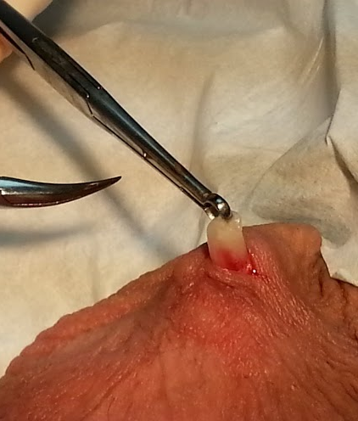
La vasectomía basada en evidencia De la investigación a la práctica
John G Curington MD
Tampa, Florida, EE.UU.
Michel Labrecque MD PhD
Universidad Laval
Quebec, Canadá
La Paz, Bolivia
Noviembre 2021

Slide 2
¿Quiénes somos?
Médico con más de veinte años de experiencia en vasectomía
Miembro de Junta Asesora Médica de World Vasectomy Day
médico itinerante y formador de No-Scalpel Vasectomy International

Slide 3
¿Quiénes somos?
Clínico
1986-2021: más de 36.000 vasectomías
Introducción de la vasectomía sin bisturí en Canadá en 1992
1.500 vasectomías el ultimo año
Profesor
Profesor emérito, Departamento de medicina familiar y de urgencia, Universidad Laval, Quebec, Canadá
Más de 60 médicos formados (Canadá, Estados Unidos, Jordania, Nepal, Bangladesh, India, Tailandia, Ruanda, Venezuela, Colombia y Ecuador)

Slide 4
¿Quiénes somos?
Investigador
PhD en epidemiología clínica
34 publicaciones y 65 conferencias o talleres nacionales e internacionales sobre la vasectomía
Miembro del comité de guía de practica clínica de la American Urological Association (AUA) sobre la vasectomía.
Miembro de la junta médica del Día mundial de la vasectomía

Slide 5
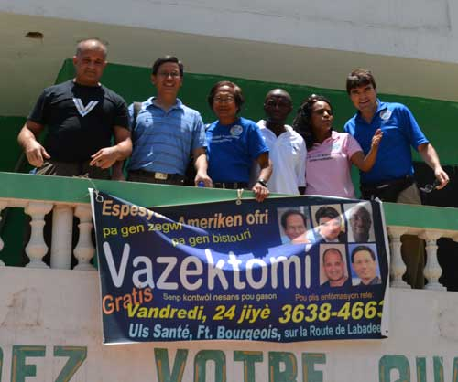
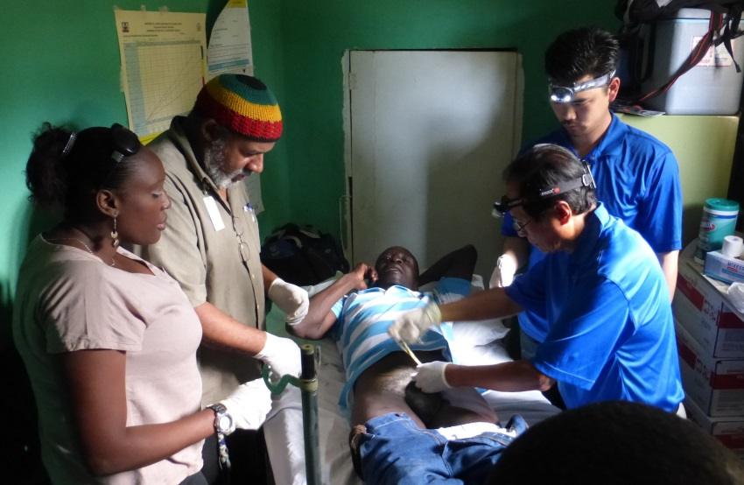
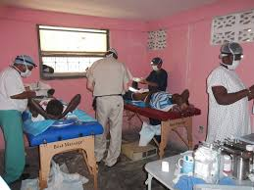
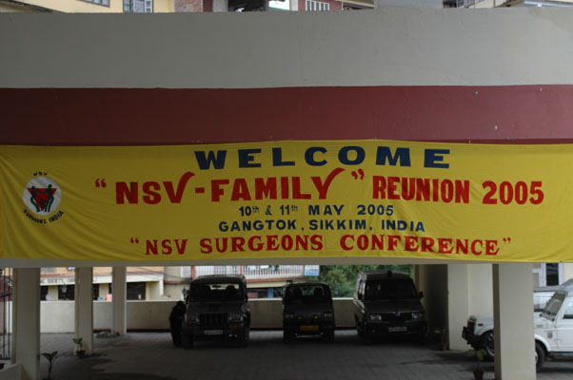
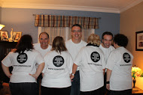
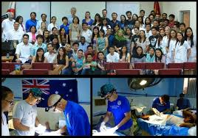
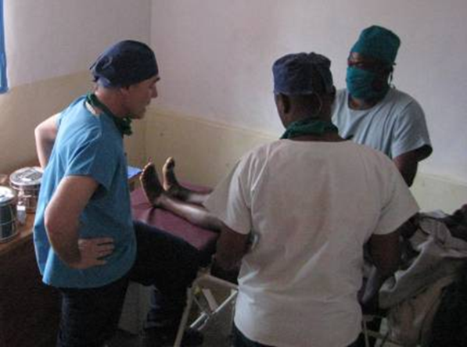
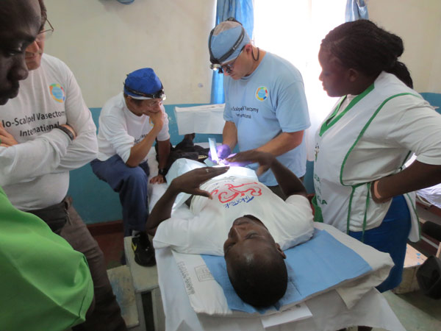
Somos parte de una gran familia

Slide 6
Objectivo
Al final de esta presentación, entenderán:
La importancia de la técnica de vasectomía para minimizar los riesgos de complicaciones y mejorar el éxito contraceptivo

Slide 7
Juan Fernando…
Sin dolor
Sin suturas
Sin complicaciones
Sin falla

Slide 8
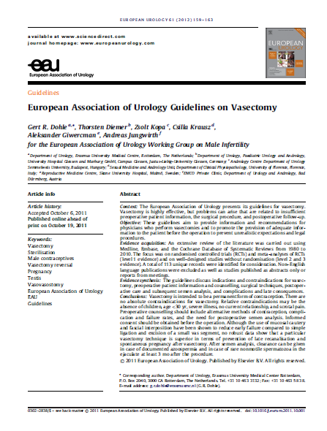
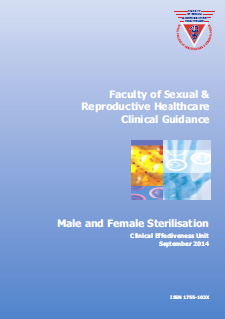
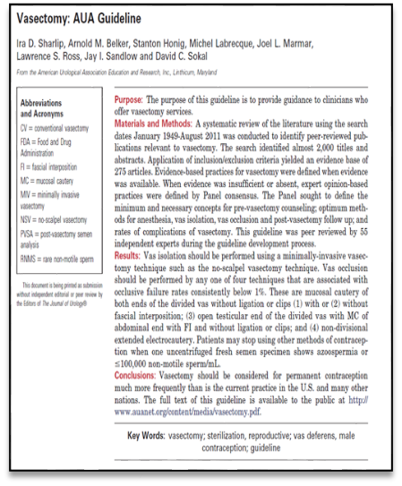
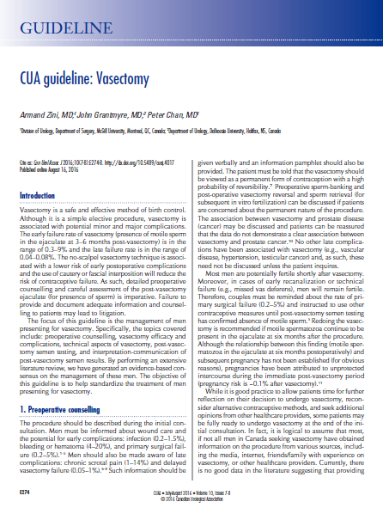
Guías de práctica clínica
EAU 2012
FSRH - UK 2014
AUA 2012-2015
CUA 2016

Slide 9
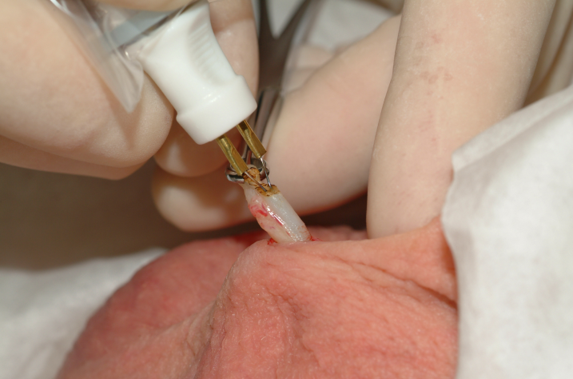
Etapas de la vasectomía
Etapa 1: Anestesia
Etapa 2: Exposición del vas
Etapa 3: Oclusión del vas
Sin dolor
Sin suturas
Sin complicaciones
Sin falla

Slide 10
Etapa 1. Anestesia
Notes:
Première question,
Quels sont les critères définissant un outil d’aide à la décision?

Slide 11
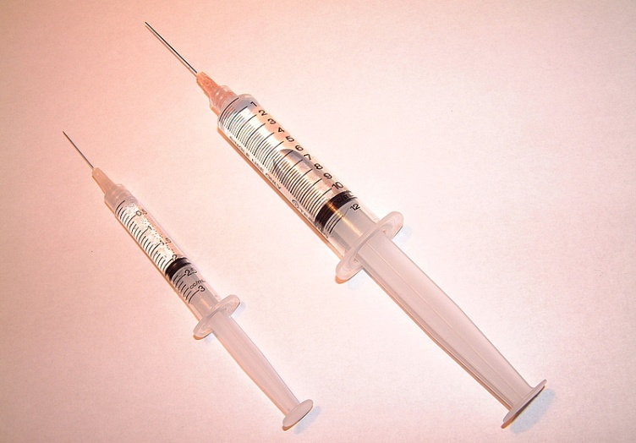
Infiltración local con la mini aguja
Aguja 30g 1”
Jeringa 3 cc
2 cc lidocaína
Infiltración de 0,5 cc directamente en y alrededor del vas
Shih, Labrecque et al, J Urol 2010

Slide 12
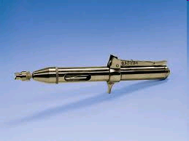
Inyector a presión (sin aguja)

Slide 13
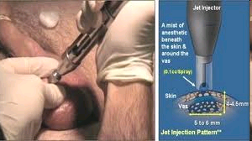
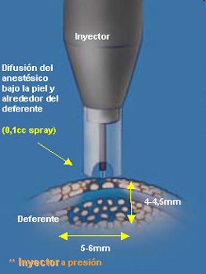
Inyector a presión (sin aguja)

Slide 14
¡Una buena herramienta de marketing !

Slide 15
Dolor según la técnica de anestesia
Técnica | Promedio del dolor (/10)
 | Esperado | Anestesia | Vasectomía
Bloqueo White 2007 Aggarwal 2009 |  | 2,1 3,3 | 1,9 2,7
Mini-aguja Shih, Labrecque 2010 | 3,1 | 1,5 | 0,6
Sin aguja Weiss 2005 White 2007 Aggarwal 2009 |  | 1,7 1,6 2,2 | 0,7 1,7 2,1

Slide 16
Etapa 1. anestesia – resumen
Los hombres esperan más dolor del que realmente sienten
Se puede minimizar el dolor durante la anestesia y la vasectomía con la mini-aguja (30g) o un inyector a presión

Slide 17
Etapa 2. Exposición del vas
Notes:
Première question,
Quels sont les critères définissant un outil d’aide à la décision?

Slide 18
Recomendación para la exposición del vas
Vasectomía mínimamente invasiva
Minimally invasive vasectomy (MIV)
CUA 2014/FSRH 2014/AUA 2012
Apertura (s) pequeña (s) (<10 mm)
Sin sutura
Disección mínima del conducto deferente y de los tejidos

Slide 19
Recomendación para la exposición del vas
Vasectomía mínimamente invasiva
Minimally invasive vasectomy (MIV)
CUA 2014/FSRH 2014/AUA 2012
Apertura (s) pequeña (s) (<10 mm)
Sin sutura
Disección mínima del conducto deferente y de los tejidos

Slide 20
!No es una MIV!

Slide 21
Recomendación para la exposición del vas
Vasectomía mínimamente invasiva
Minimally invasive vasectomy (MIV)
CUA 2014/FSRH 2014/AUA 2012
Apertura (s) pequeña (s) (<10 mm)
No sutura
Disección mínima del conducto deferente y de los tejidos
La técnica sin bisturí es la más bien evaluada

Slide 22
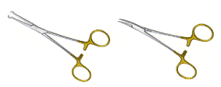
La técnica sin bisturí
Más conocida como la Vasectomía sin bisturí (« NSV »)
Shunqiang Li 1974
La Vasectomía sin bisturí no es una técnica de vasectomía (oclusión del vas)

Slide 23
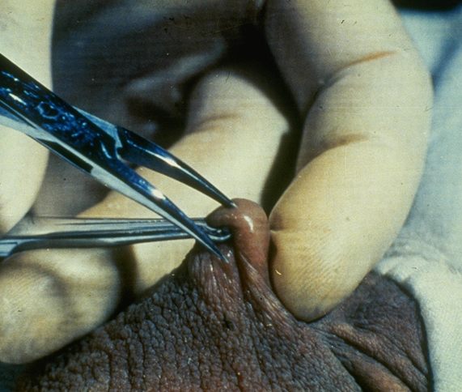
La técnica sin bisturí

Slide 24
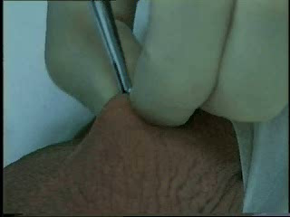

Slide 25
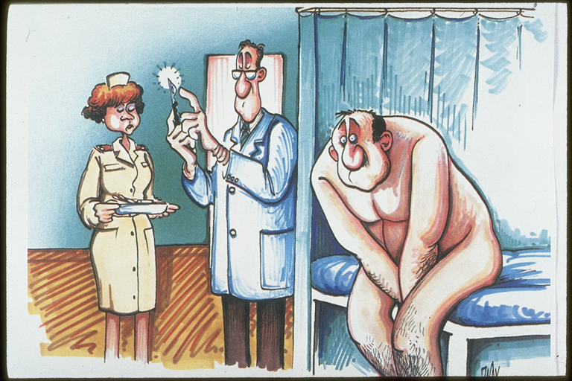
Diapos du type qui attend et md avec bistouri
(Slide no 18)
Notes:
Thanks to studies conducted or supported by FHI and EngenderHealth, we now have excellent evidence that NSV is the best technique to expose the vas.

Slide 26
Técnica clásica vs. sin bisturí Complicaciones
Autores | Hematomas (%) |  | Infecciones (%)
 | C | NSV | C | NSV
Sokal 99 | 12,2 | 1,8 | 1,5 | 0,2
Christensen 02 | 15,9 | 9,5 | 11,4 | 7,1
Nirapathpongpron 90 | 1,7 | 0,3 | 1,3 | 0,2
todos p < 0,05
No antibióticos profilácticos
AUA 2012 Recommendation (Grade C)
Labrecque et al, BMC Medicine 2004

Slide 27
Etapa 2. Exposición del vas – resumen
La técnica sin bisturí reduce los riesgos de hematomas y infecciones

Slide 28
Etapa 3. Oclusión del vas

Slide 29
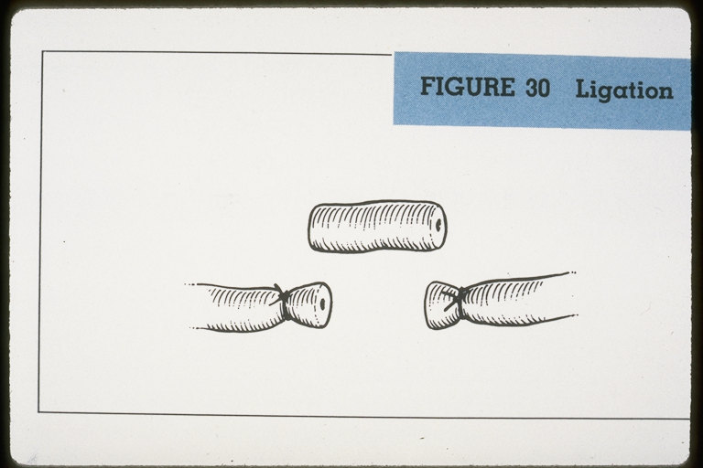
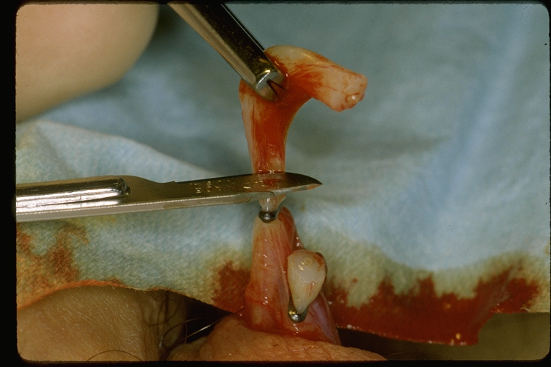
La Clásica: Ligadura y escisión (LE)

Slide 30
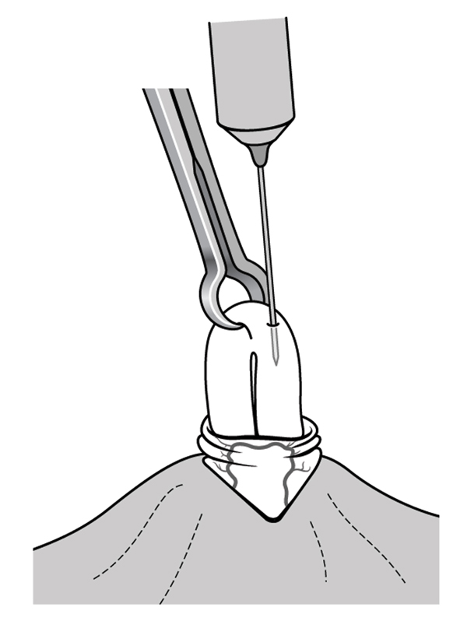
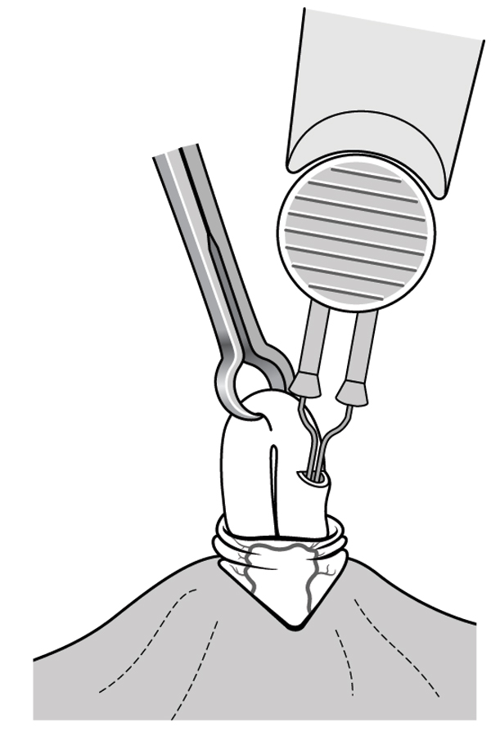
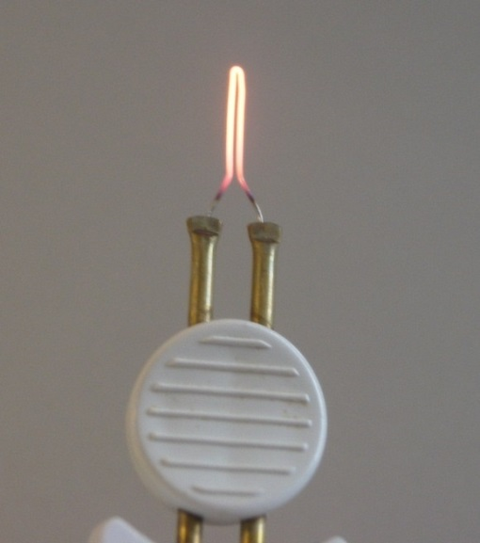
Cauterización
Notes:
The other method recommended to increase the occlusive effectiveness of vasectomy is intraluminal cautery. Cautery is either performed with an electrical device, as shown on the left upper corner of the slide, or a thermal cautery device.

Slide 31
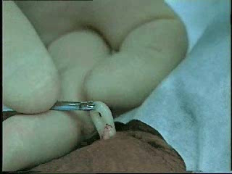

Slide 32
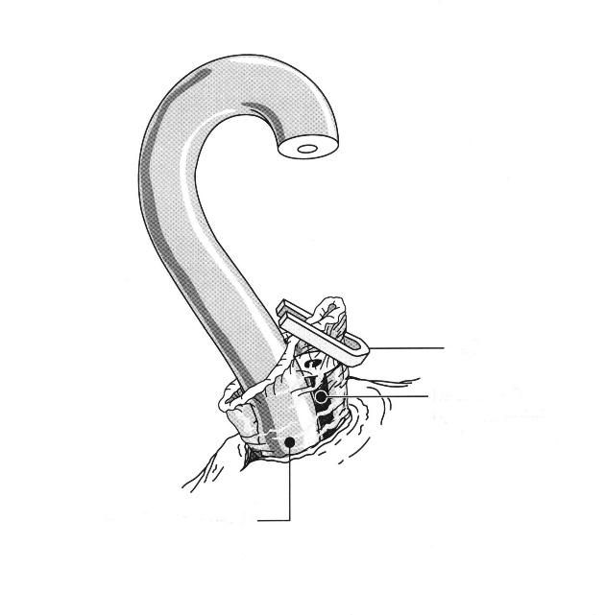
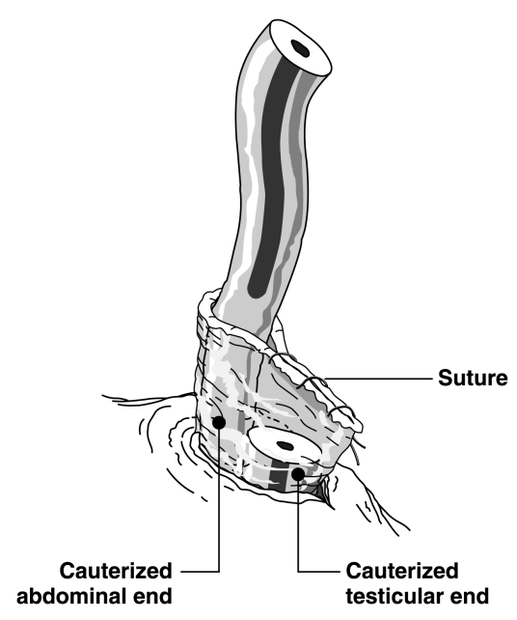
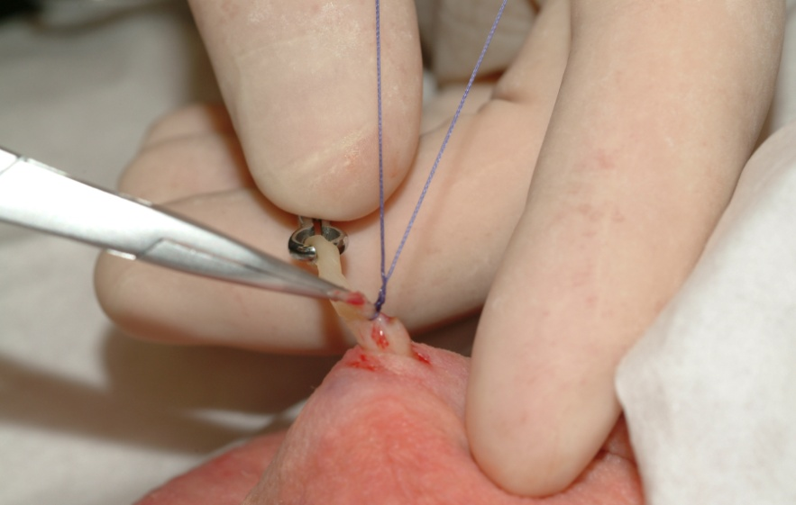
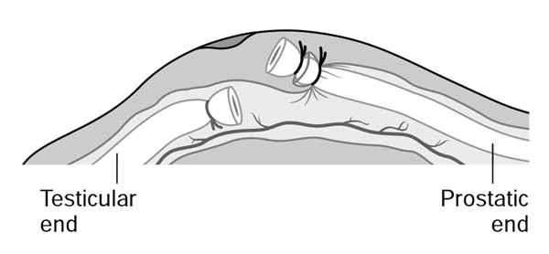
Interposición de la fascia (IF)
Notes:
Let’s first talk about fascial interpossition.There are many ways to perform fascial interposition. Fascia can be covering either the testicular end of the cut vas as illustrated on the top right of the slide. This is the technique some of you are already practicing. FI can also be performed by covering the prostatic end of the vas placing either a metal clip or a free tie on the fascia. This is the technique usually associated with cautery.

Slide 34
Recomendación del EAU
Cauterización (térmica o eléctrica) y IF
EUA 2012 1a A

Slide 35
Recomendación del CUA
… tanto la cauterización como la interposición de la fascia son las mejores técnicas de oclusión del conducto deferente.
CUA 2016 grado B

Slide 36
Recomendación del AUA (Grade C)
Recomendaciones basadas sobre:
estudios múltiples
números grandes de pacientes
con diferentes cirujanos
tasas de falla oclusiva <1%
AUA 2012

Slide 37
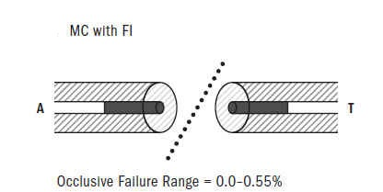
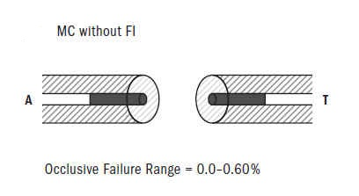
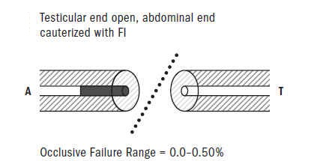
Recomendación del AUA (Grado C)
Cauterización de la mucosa con o sin IF
Con IF si se deja el segmento testicular abierto
No ligaduras o grapas sobre el vas

Slide 38
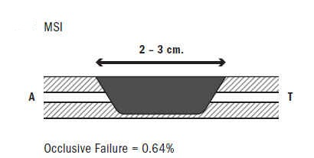
Recomendación del AUA (Grado C)
Técnica de Marie Stopes International (electrocauterización extensiva sin dividir el vas)

Slide 39
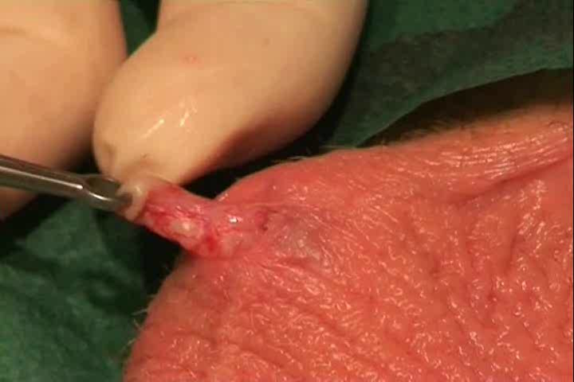

Slide 40
La Clásica: Ligadura y escisión (LE)

Slide 41
Un fracaso…
Tasa de falla oclusiva
México:8%
Cortes et al, Contraception 1997
Canadá: 8%
Labrecque et al, J Urol 2002
México:12%
Barone et al, J Urol 2003
Colombia: 29%
De los Rios , Andrologia 2003
Siete países (ensayo randomizado): 13%
Sokal et al, BMC Medicine 2004

Slide 42
Un fracaso…
Tasas de falla contraceptiva
India: 3% - 5%
Mrhida 1979
Nepal: 4% después de 3 años
Nazerali et al, Contraception 2003
Vietnam: 4% después de 5 años
Hieu et al, Int J Gynaecol Obstet 2003
China: 9% después de 10 años
Wang, Contraception 2002

Slide 43
¿Y si se hace la interposición de la fascia?

Slide 44
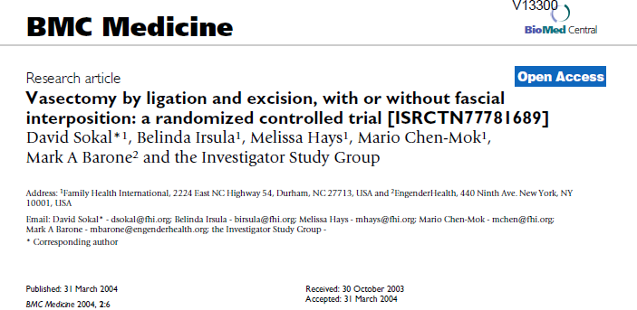
¿Y si se hace la interposición de la fascia?
La interposición de fascia aumenta la eficacia oclusiva de la vasectomía con ligadura y escisión

Slide 45
¿Y si se hace la interposición de la fascia?
La interposición de fascia aumenta la eficacia oclusiva de la vasectomía
Fallas
12,7%
5,9%
Sokal et al , BMC Medicine 2004

Slide 46
La tasa de fallas oclusivas parece inaceptable (>1%)
Referencia | País | Fallas (%)
Li et al (1994) | China | 2,6
De los Ríos et al (2003) | Colombia | 2,5
Sokal et al (2004) | 7 países | 5,9
Farrok et al (2011) | Irán | 7,6
Profamilia (2020) | Colombia | 5,2

Slide 47
Etapa 3. Occlusión del vas – resumen
La técnica de oclusión es crucial para lograr un éxito oclusivo y contraceptivo
No se debería ocluir el vas sólo con ligaduras y escisión
Combinar la cauterización y la interposición de la fascia es asociado con el menor riesgo de recanalización y de falla oclusiva
Eficacidad de otras combinaciones?

Slide 48
La vasectomía basada en evidencia en 2020
Anestesia con mini-aguja o inyector a presión
Exposición del conducto por la técnica sin bisturí
Oclusión del conducto que combina la cauterización y la interposición de la fascia

Slide 49
El ejemplo de Quebec

Slide 50
